Slide 1

「캡스톤 프로젝트」
Project #1. [영상 분류]
CNN을 이용한 Wafer 불량 검출
2022. 6. 15
[20-5] 강윤구, 김병근

Slide 2
1. 연구 개요
세부일정
연구 목표
1. 데이터 증량(Augmentation): 불량 유형별 데이터 양의 불균형의 해소
2. 목표: CNN 영상 분류(Classification)의 모델별 정확도와 성능 비교
인원별 추진 내용
인원 | 추진 내용 | 비중
강윤구 | 데이터셋 확보 및 증강 자료 작성 | 50%
김병근 | Python 구현 Parameter별 Accuracy Check | 50%
구현 환경
구분 | PC 사양
CPU | AMD Ryzen7 2700X 8-Core 3.70Ghz
RAM | 64GB
GPU | NVIDIA GeForceGT 1030 2GB

Slide 3
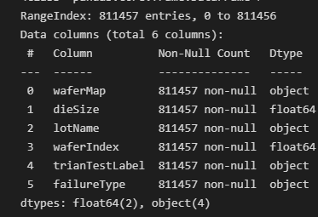
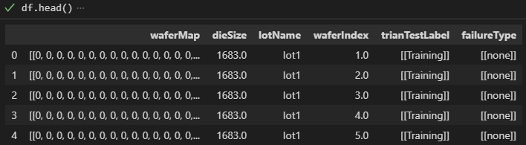
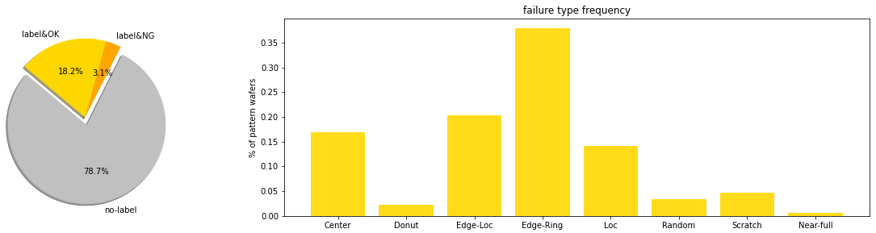
2. 데이터 준비
데이터 셋 준비 → 데이터 구성 확인
- 데이터 원본(Pickle): LSWMD.pkl(https://www.kaggle.com/code/kcs93023/keras-wafer-classification-cnn2d-with-augmentation/data)
다양한 행렬(해상도) 존재
- 데이터 구성 내역
NG DATA Augmentation 필요
: 주 목적인 불량 분류를 하기 위한, OK/NG의 데이터 불균형
Total | 811,457
no-Label | 638,507 | 78.7%
Label | 172,950 | 21.3%
Total | 172,950
OK | 147,431 | 85.2%
NG | 25,519 | 14.8%
불량 분류 별, 데이터 Augmentation 필요(양의 불균형)
: 데이터의 불균형으로 Overfitting 발생 가능

Slide 4
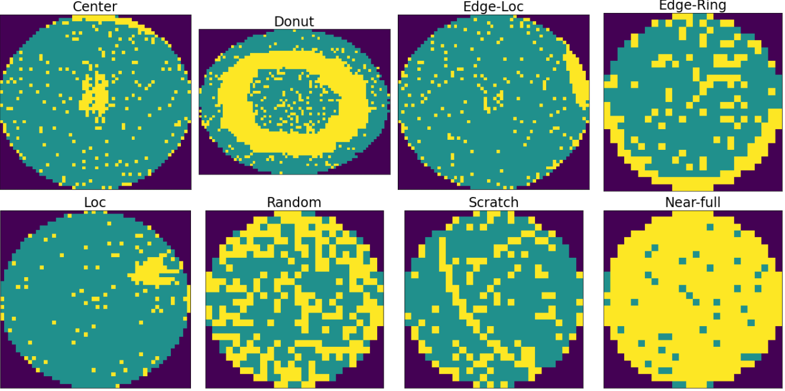
2. 데이터 준비
불량 유형(Failure Class)
: 다양한 형태와 해상도 존재

Slide 5
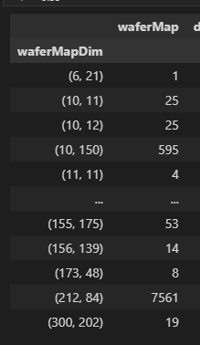
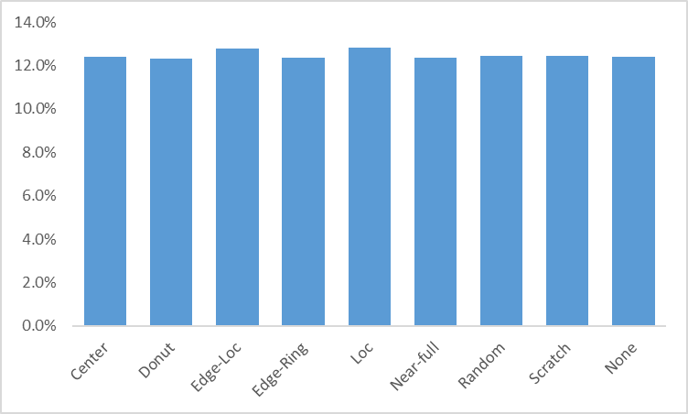
2. 데이터 준비
데이터 증량(Augmentation)
- 다양한 해상도 중, 26*26 해상도로 진행
<데이터 셋 구성현황>
Label OK
26*26 해상도
26*26 size 추출
Center
90
(0.6%)
Donut
1
(0.0%)
Edge-Loc
296
(2.1%)
Edge-Ring
31
(0.2%)
Loc
297
(2.1%)
Near-full
16
(0.1%)
Random
74
(0.5%)
Scratch
72
(0.5%)
None
13,489
(93.9%)
양품 Class 수량 수준으로!
각 Class별 약 +13,400ea
<데이터 셋 증강 후>
Center
13,500
(12.4%)
Donut
13,402
(12.3%)
Edge-Loc
13,912
(12.8%)
Edge-Ring
13,454
(12.4%)
Loc
13,959
(12.8%)
Near-full
13,424
(12.3%)
Random
13,542
(12.5%)
Scratch
13,536
(12.4%)
None
13,489
(12.4%)
Train
80%
Test
20%

Slide 6
3. 연구 방법
Case 별 성능 비교
Case.1) Tensor 데이터 불균형 상태로 학습 → 과적합(Overfitting) 여부 확인
Input Size
Conv2D
MaxPool2D
Conv2D
UpSampling 2D
Conv2D
Optimizer=‘Adam’
Loss = ‘mse’
(26,26,3)
activation='relu', padding='same'
activation=sigmoid', padding='same'
Case.2) Scikit-Learn의 교차검증 API(cross_val_score)
Case.3) Keras model
Optimizer=‘Adam’
Loss = ‘categorical_crossentropy’
Input Size
Conv2D
Layer.1
Conv2D
Layer.2
Conv2D
Layer.3
Flatten
Dens
Layer.1
Dens
Layer.2
Dens
Layer.3
(26,26,3)
activation='relu', padding='same'
activation='relu'
activation
=‘softmax'

Slide 7
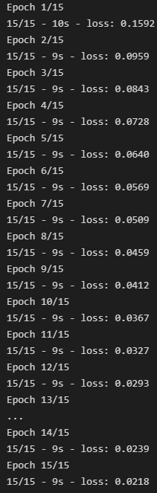
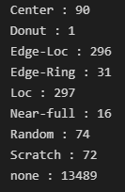
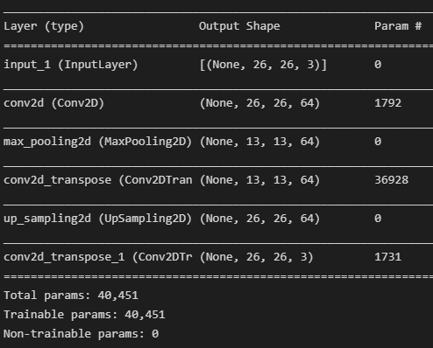
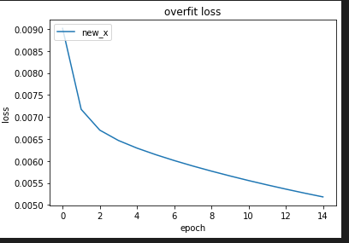
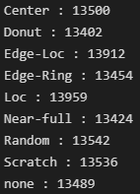
4. 연구 결과
연구 결과
Case.1) Tensor. 데이터셋의 불균형을 그대로 학습(overfitting)
INPUT
PARAMETERS
RESULT
Epoch: 15
Batch size: 1024
activation: sigmoid
Padding = same
Optimizer: adam
학습시간: 2분 22초
Loss: 0.0091 ~ 0.0051
Case.2) Scikit-Learn의 교차검증 API(cross_val_score)
INPUT
PARAMETERS
RESULT
학습시간: 53분 30초
Accuracy:

Slide 8
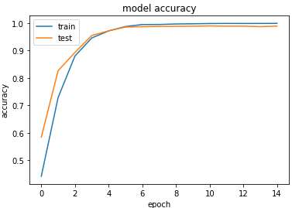
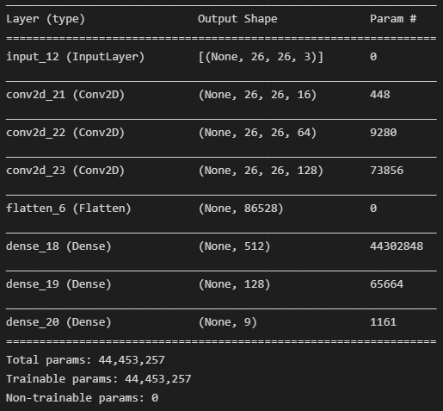
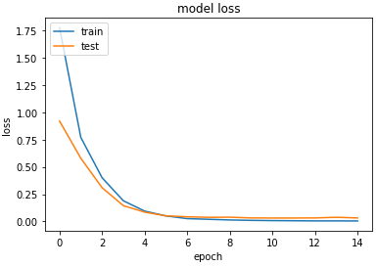
4. 연구 결과
연구 결과
Case.3) Keras model
INPUT
PARAMETERS
RESULT
Epoch: 15
Batch size: 1024
활성화함수: relu, softmax
Padding = same
Optimizer: adam
학습시간: 48분 49초
Best accuracy: 0.9988

Slide 9
4. 연구 결과
Python code 소스코드
Industrial-AI/waferMap.ipynb at master · ByeongKeun/Industrial-AI (github.com)

Slide 10
5. 요약 및 고찰
데이터 셋 준비
.데이터 증강을 통한 class별 데이터 수의 균형 필요: 데이터 불균형은 무조건 문제 임.
.pickle 파일: Loading속도 높음
Image file도 배열로 변환 되지만, 미리 배열로 저장한 pkl 파일이 있다는 것을 알게 됨
연구 결과 고찰
. 양질의 데이터와 Class별 수량의 균형을 맞춘다면, 만족할 만 한 성능을 낼 수 있다고 판단 됨
. Kaggle과 여러 참고 site에 대해 알게 됨
느낀점
김병근: 김현용교수님의 딥러닝 관련 전문성에 감사하였습니다.
도규원교수님 수고많으셨습니다.
정말 괜찮은 수업 과정이 였으며, 2학년 1학기에 배웠으면 논문에 상당히 도움이 되었다고 생각합니다
강윤구: 두분 교수님의 노고에 감사드립니다.
이번 연구의 데이터 증량과 여러 모델별 성능 비교를 통해 딥러닝 이해에 많은 도움이 되었습니다.

Slide 11
감사합니다

